Slide 1


Blok 1
week 2 dag 1

Slide 2
Dag 1 | Dag 2 | Dag 3 | Dag 4
de kwast | de kast | ik hoest | de koelkast
speels | de rits | ik bots | de taaltoets
het beest | de toets | ik hark | de leeslamp
de lamp | haast | ik poets | het huiswerk
de pols | niets | ik werk | het tuinfeest

Slide 3

Hakwoord
Je schrijft het woord, zoals je het hoort.

Slide 4
de kwast

Slide 5
speels

Slide 6
het beest

Slide 7
de lamp

Slide 8
de pols

Slide 9


Slide 10


Slide 11

blok 1
week 2 dag 2

Slide 12
Hakwoord
Je schrijft het woord, zoals je het hoort.

Slide 13
de kast

Slide 14
de rits

Slide 15
de toets

Slide 16
haast

Slide 17
niets

Slide 20

blok 1
week 2 dag 3

Slide 21
Hakwoord
Je schrijft het woord, zoals je het hoort.

Slide 22
ik hoest

Slide 23
ik bots

Slide 24
ik hark

Slide 25
ik poets

Slide 26
ik werk

Slide 29
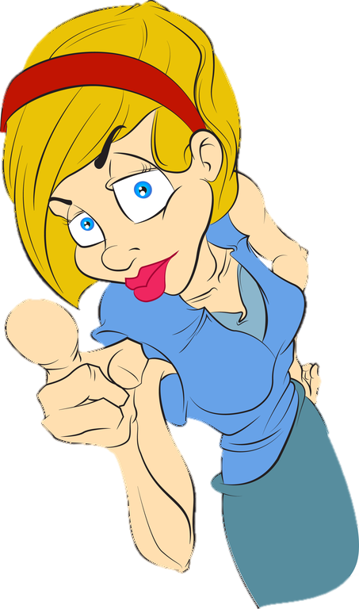
blok 1
week 2 dag 4

Slide 30
Hakwoord
Je schrijft het woord, zoals je het hoort.

Slide 31
de koelkast

Slide 32
de taaltoets

Slide 33
de leeslamp

Slide 34
het huiswerk

Slide 35
het tuinfeest

Slide 38
Dag 1 | Dag 2 | Dag 3 | Dag 4
de kwast | de kast | ik hoest | de koelkast
speels | de rits | ik bots | de taaltoets
het beest | de toets | ik hark | de leeslamp
de lamp | haast | ik poets | het huiswerk
de pols | niets | ik werk | het tuinfeest

